Slide 1
REALIZACJA INDYWIDUALNEGO PLANU ROZWOJU EDUKACYJNEGO
Wiktoria Szeliga - Kędziora

Slide 2
JAKIE STYPENDIUM?
W roku szkolnym 2022/2023 otrzymałam stypendium dla klas VII i VIII szkół podstawowych oraz liceów ogólnokształcących w województwie Mazowieckim z programu ,,Mazowiecki program stypendialny dla uczniów szczególnie uzdolnionych – najlepsza inwestycja w człowieka” IPREU

Slide 3
PRZEDMIOT WIODĄCY
Język Angielski

Slide 4
Cele do zrealizowania:

Slide 5
Konkurs
Brałam udział w różnych konkursach, między innymi: zajmując 3 miejsce w konkursie gminnym z języka angielskiego w szkole na swoim poziomie.

Slide 6
PISANIE PO ANGIELSKU
Pisałam z rówieśnikami z innych krajów.

Slide 7
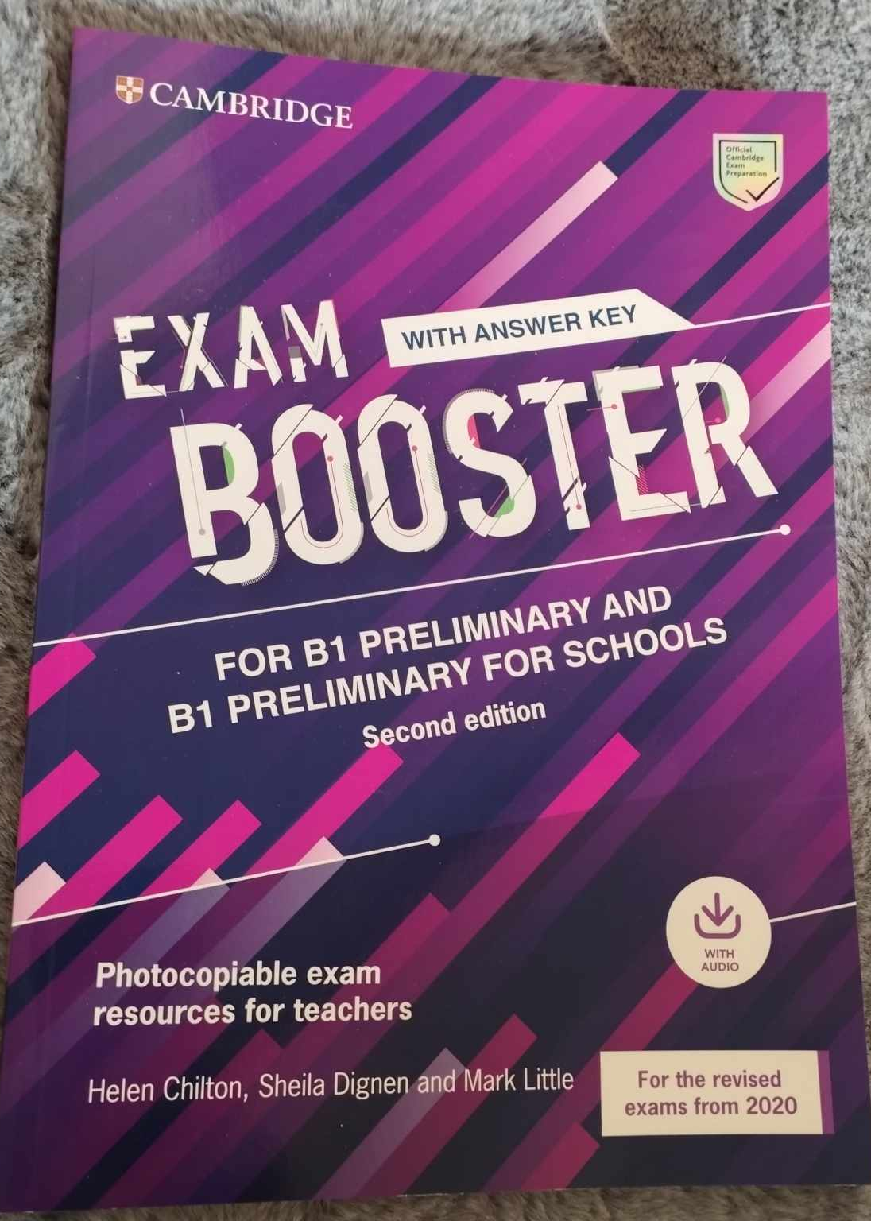
PRZYGOTOWANIE DO CERTYFIKATU FCE
Zakupiłam kurs internetowy, który przygotowuje mnie do egzaminu Cambridge na poziomie B1 oraz zeszyt ćwiczeń.

Slide 8
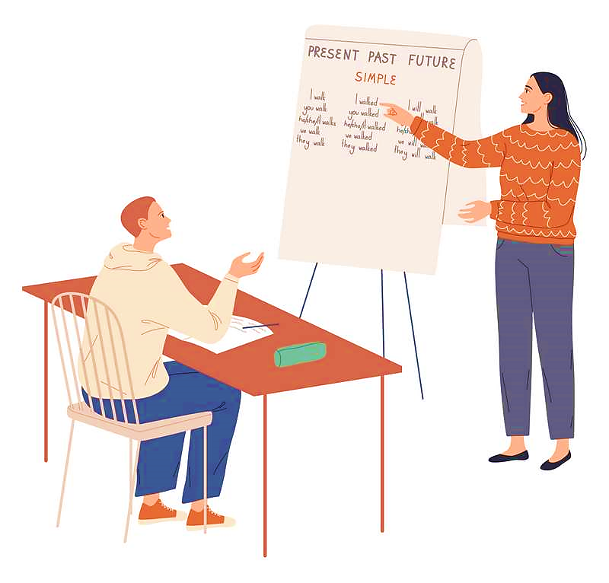
LEKCJE ANGIELSKIEGO
Przez cały rok szkolny uczęszczałam na dodatkowe lekcje Angielskiego, dzięki czemu mogłam rozwijać swoją wiedzę ponad materiał szkolny.

Slide 9
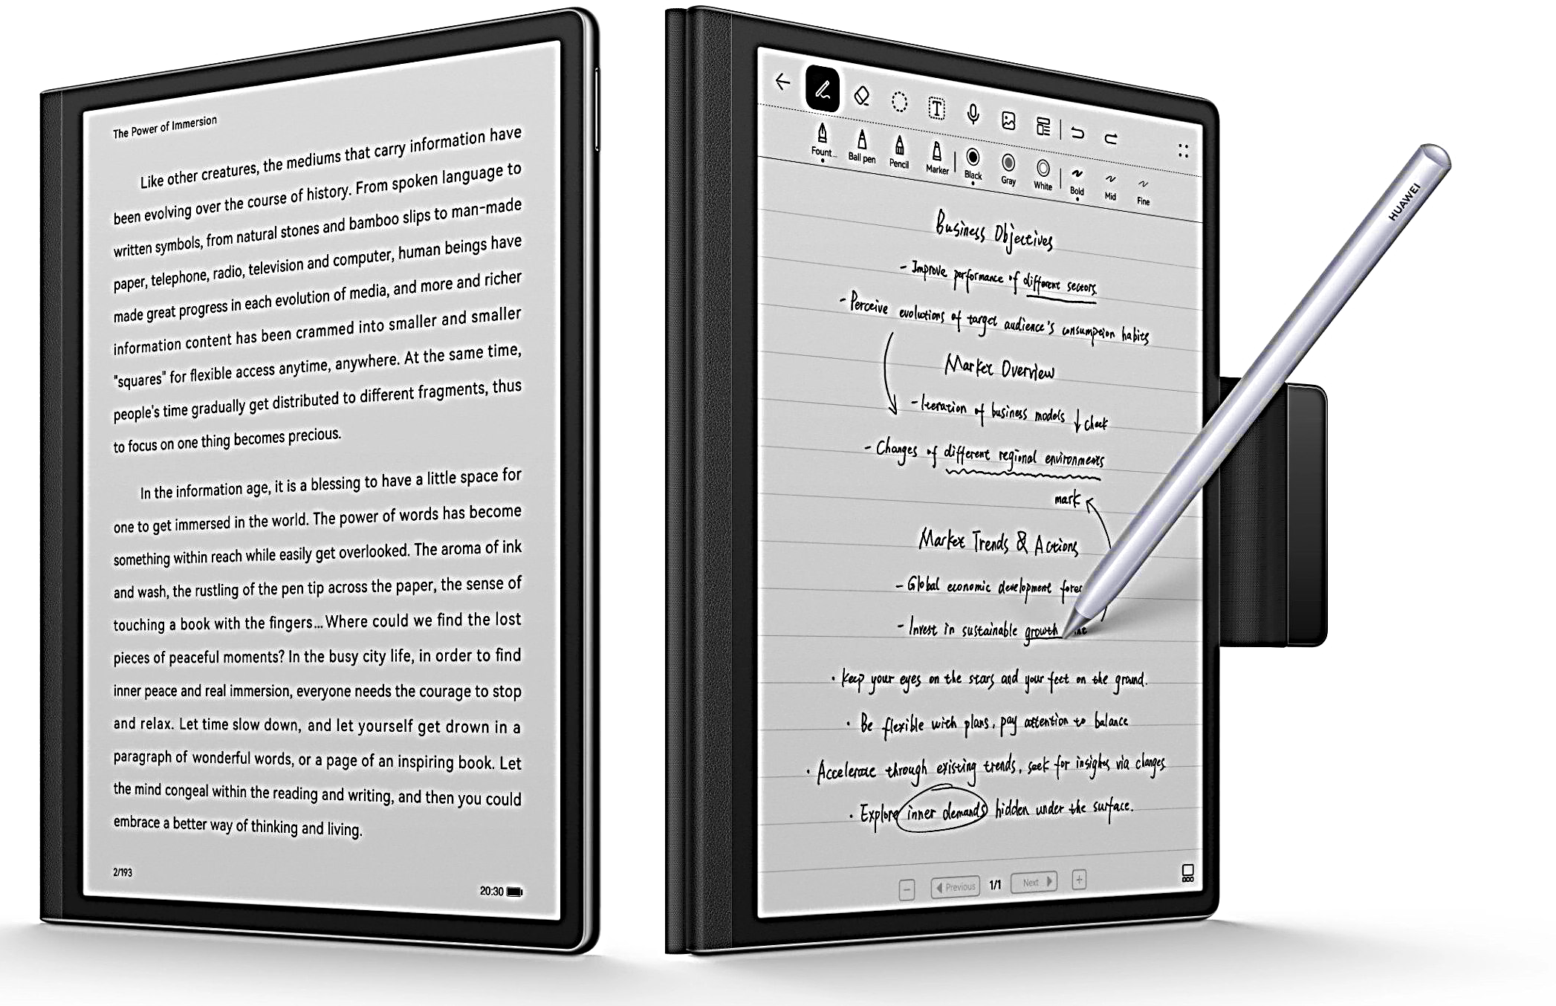
CZYTNIK E-BOOKÓW
Zakupiłam Czytnik E-Booków HUAWEI MatePad Paper
,który umożliwia mi łatwiejsze czytanie książek (również po angielsku) oraz robienie notatek.

Slide 10
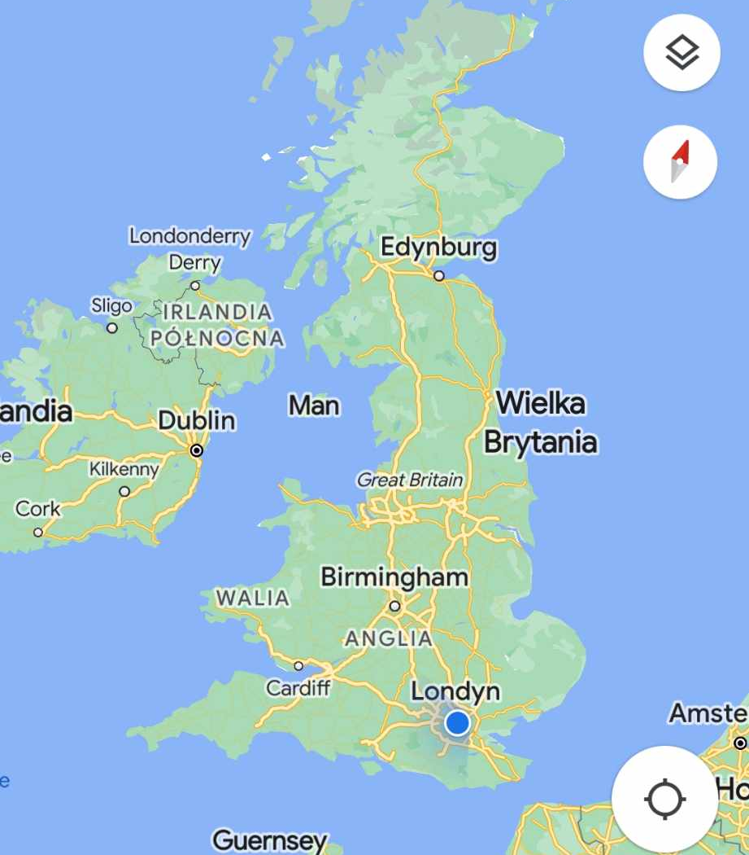
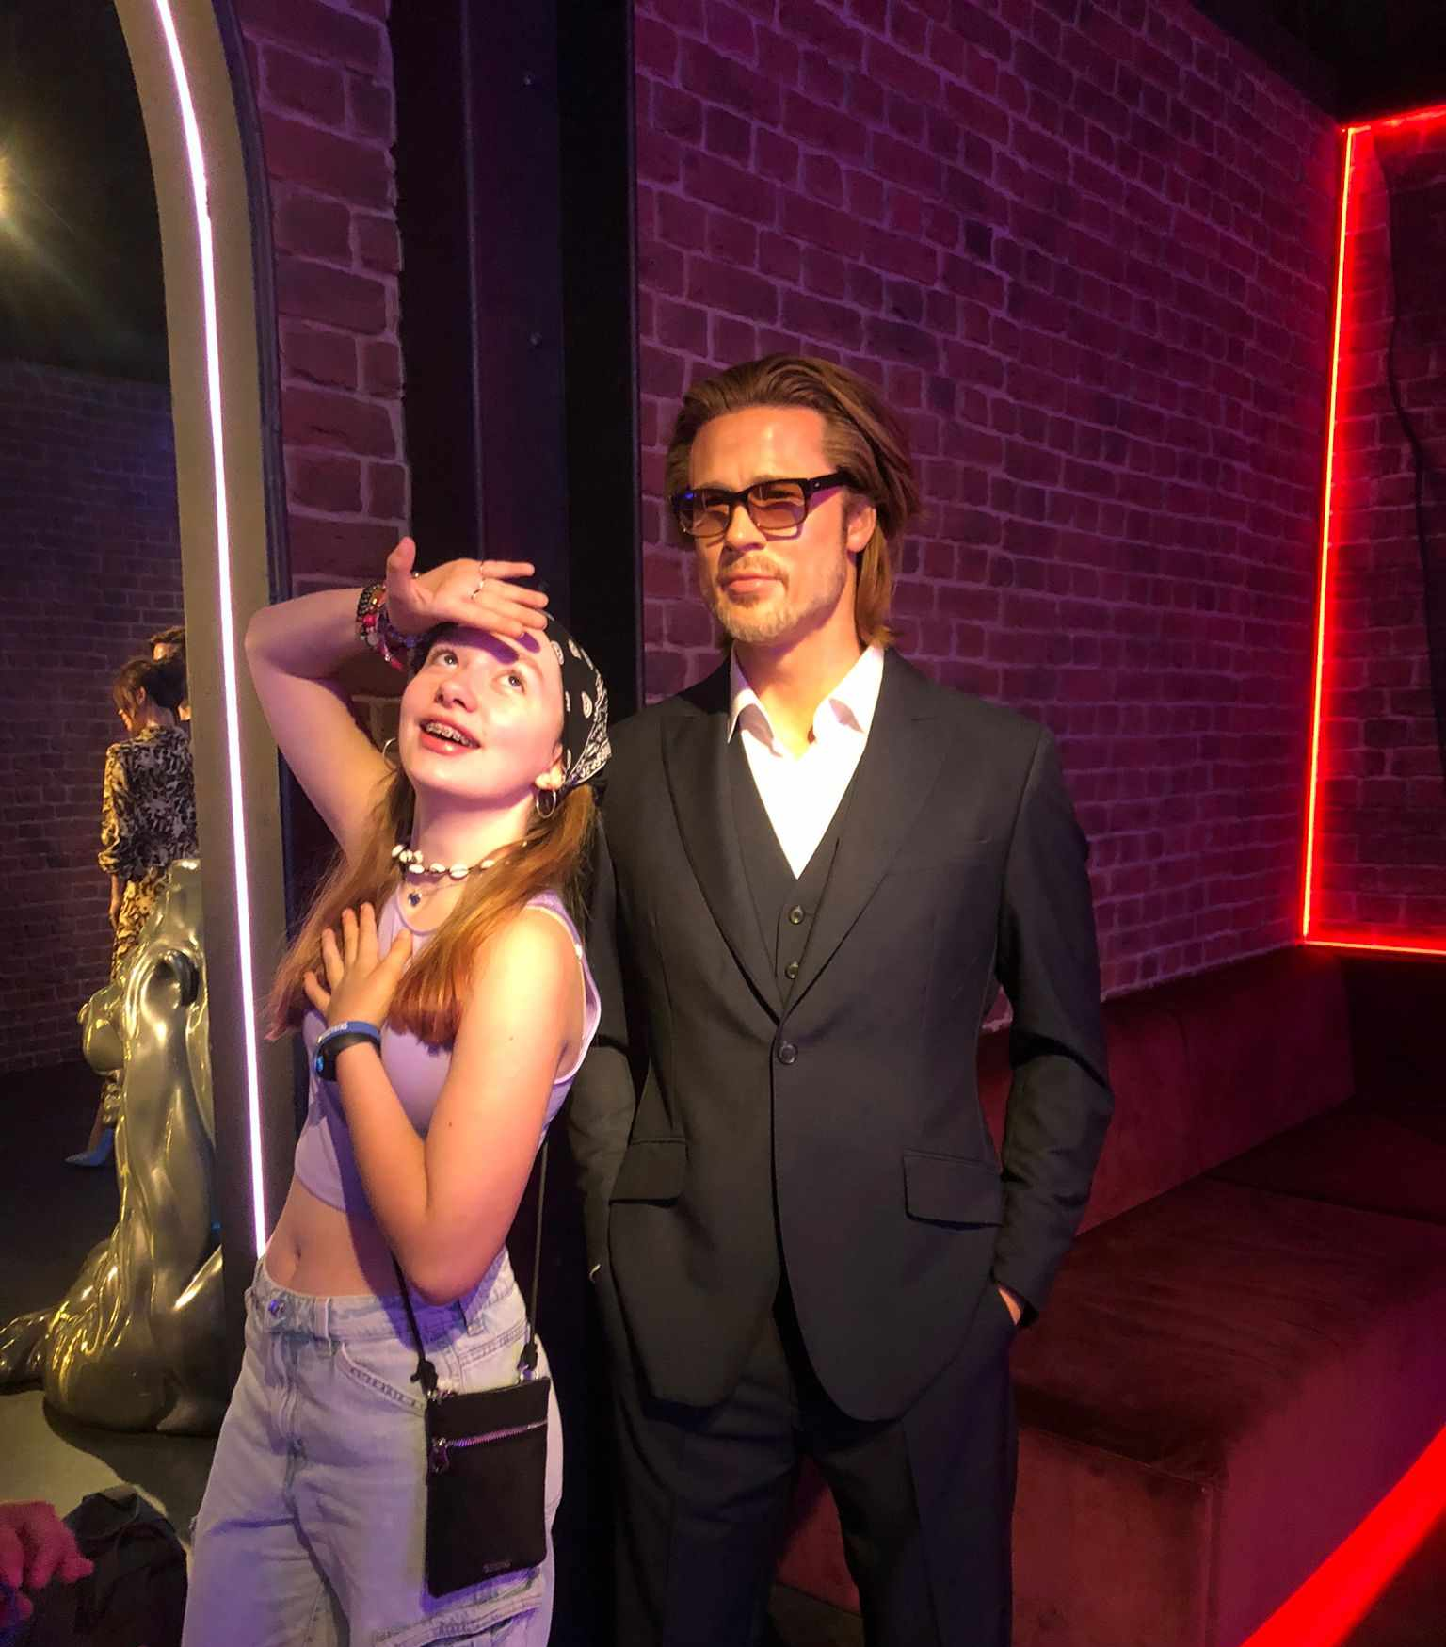
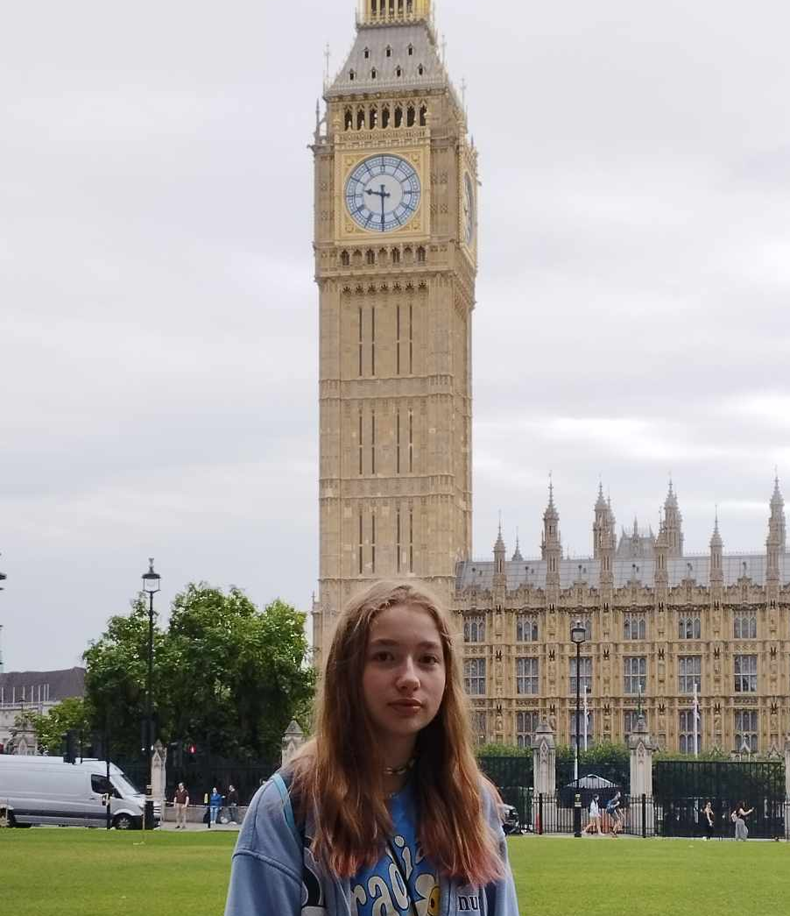
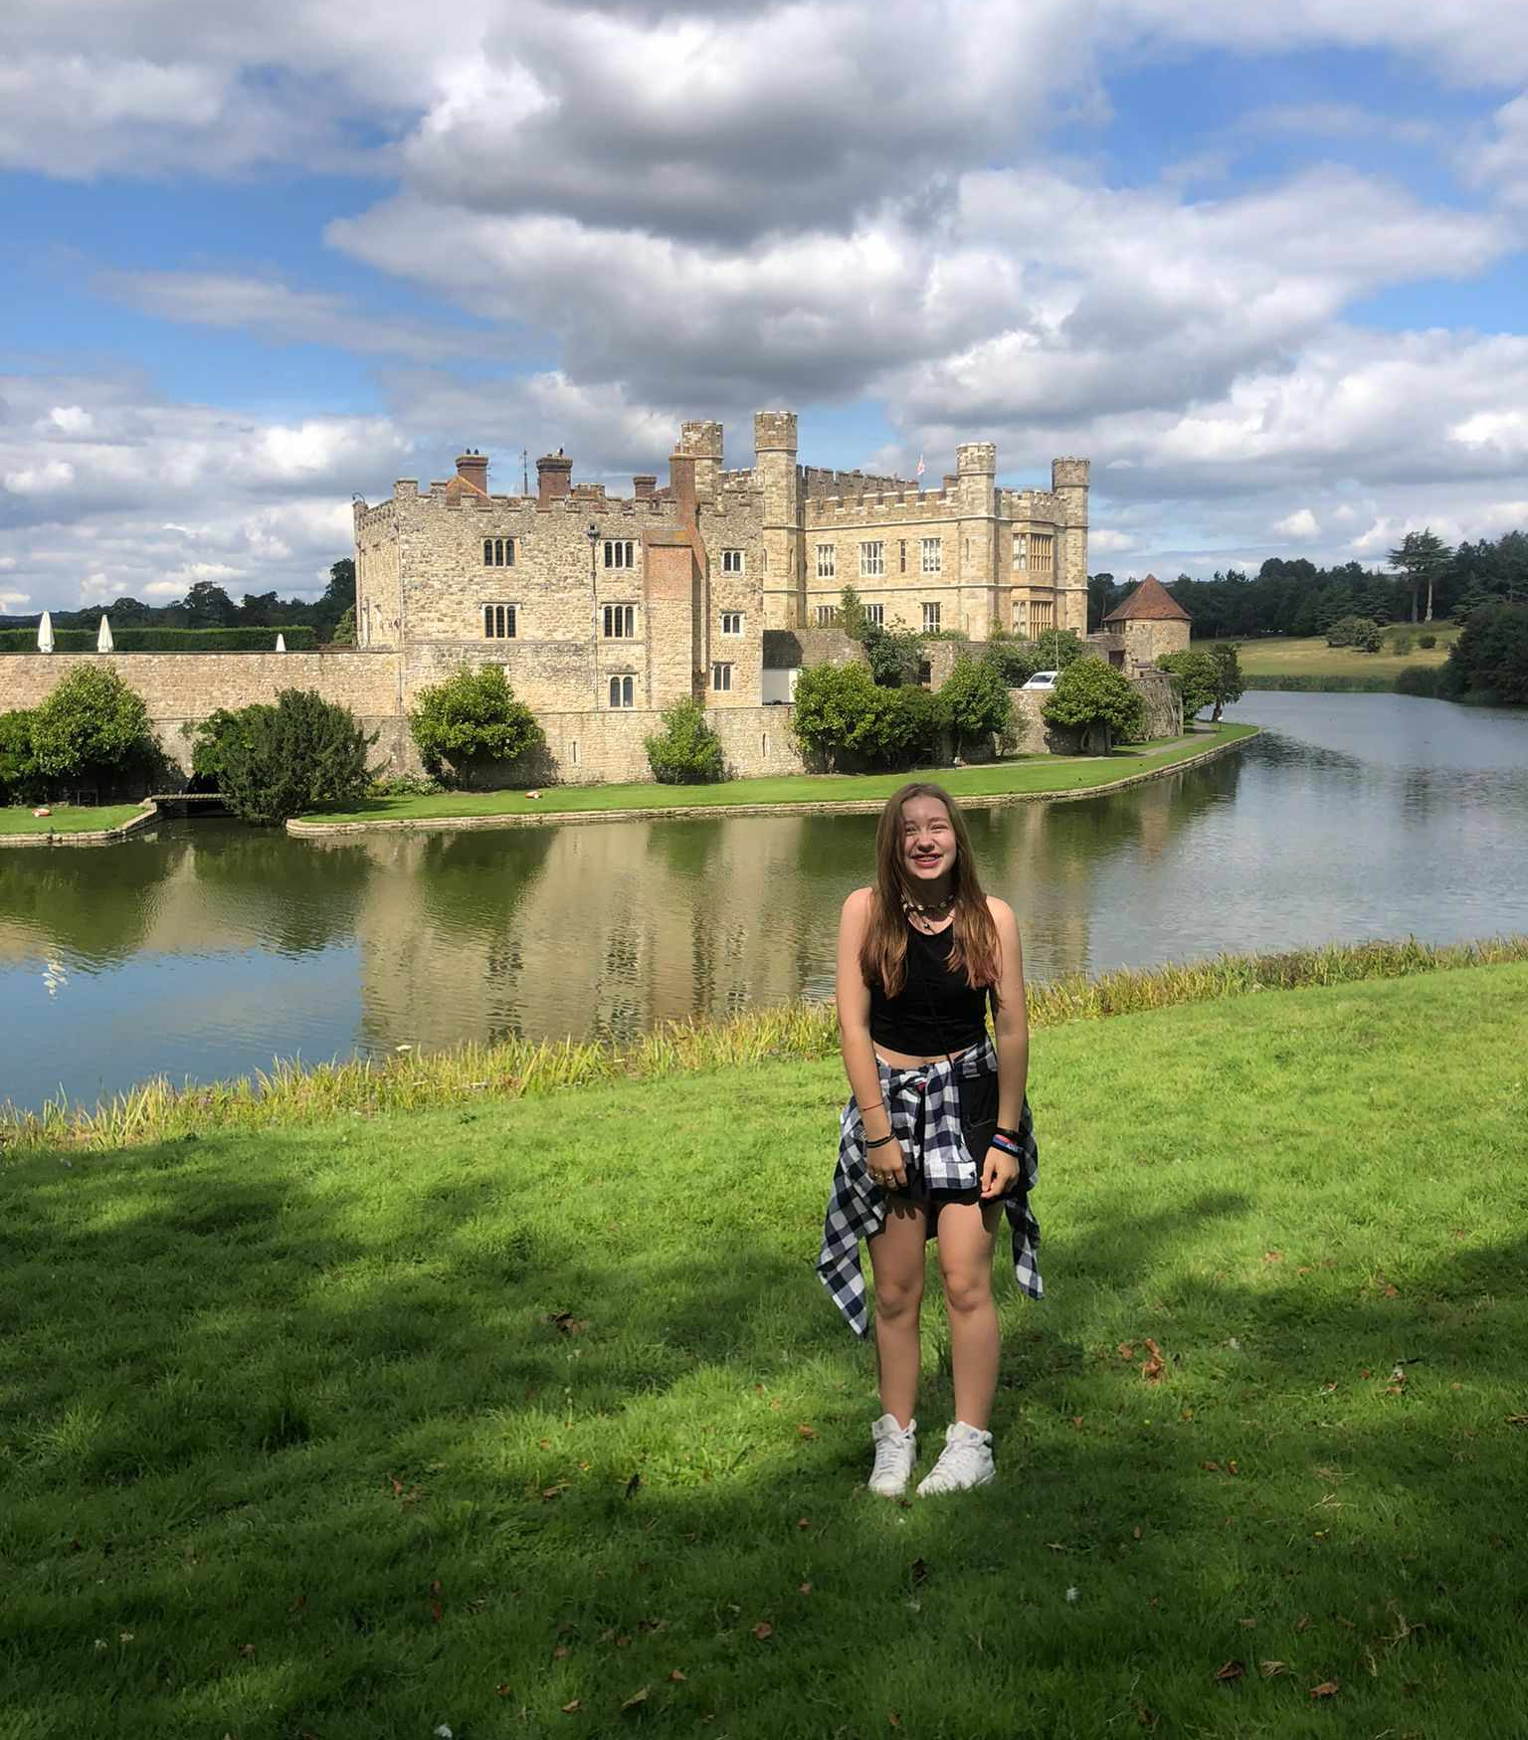
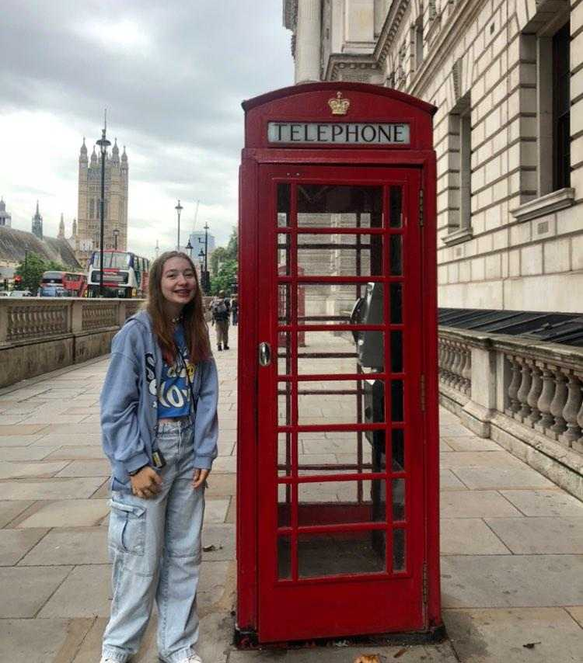
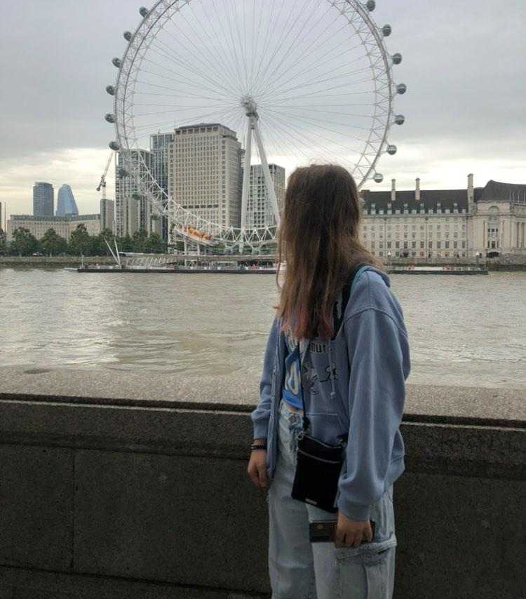
OBÓZ
Pojechałam na obóz do Londynu, dzięki któremu poprawiłam swój język, dowiedziałam się więcej o kulturze w Anglii i pozwiedzałam wszystkie najsłynniejsze miejsca.

Slide 11
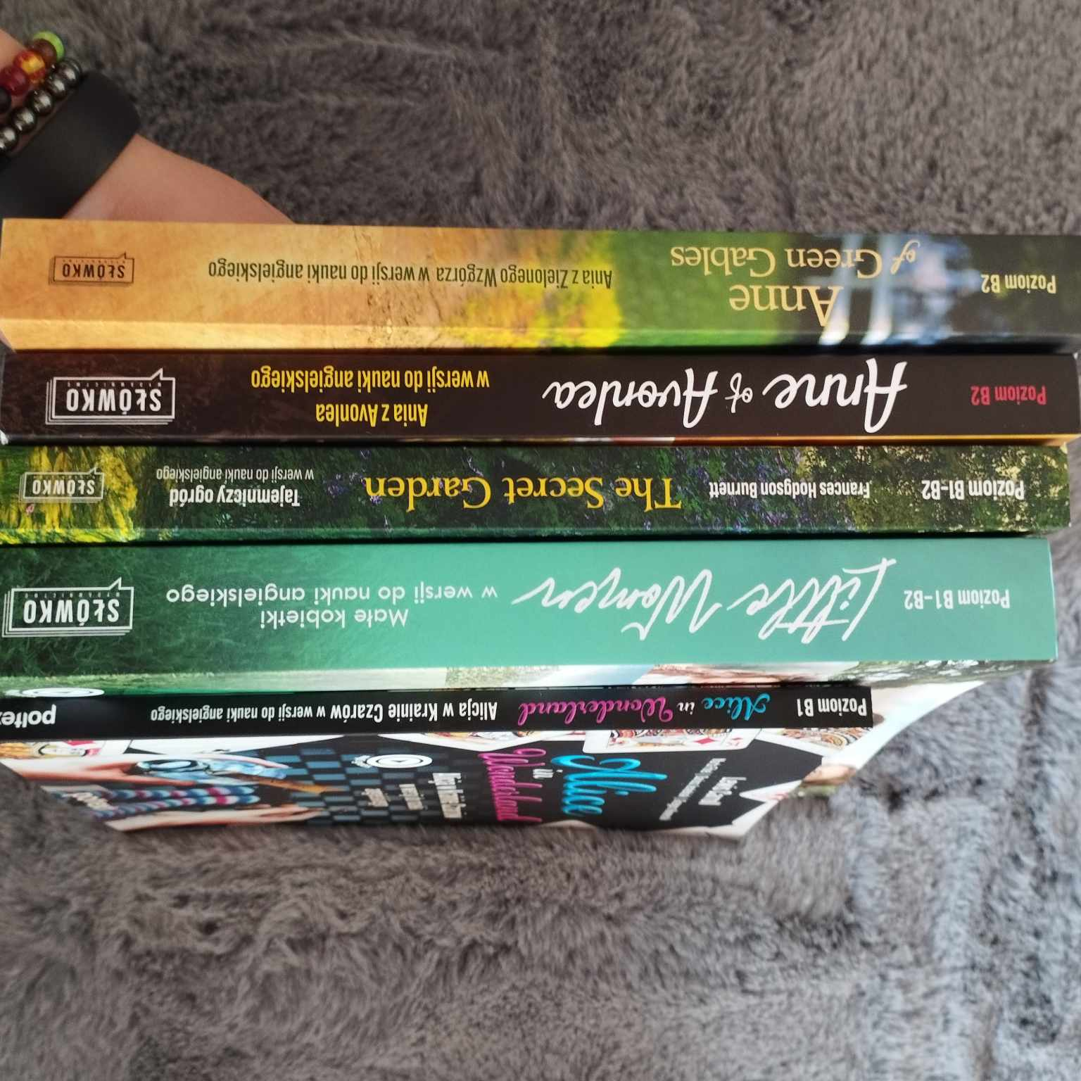
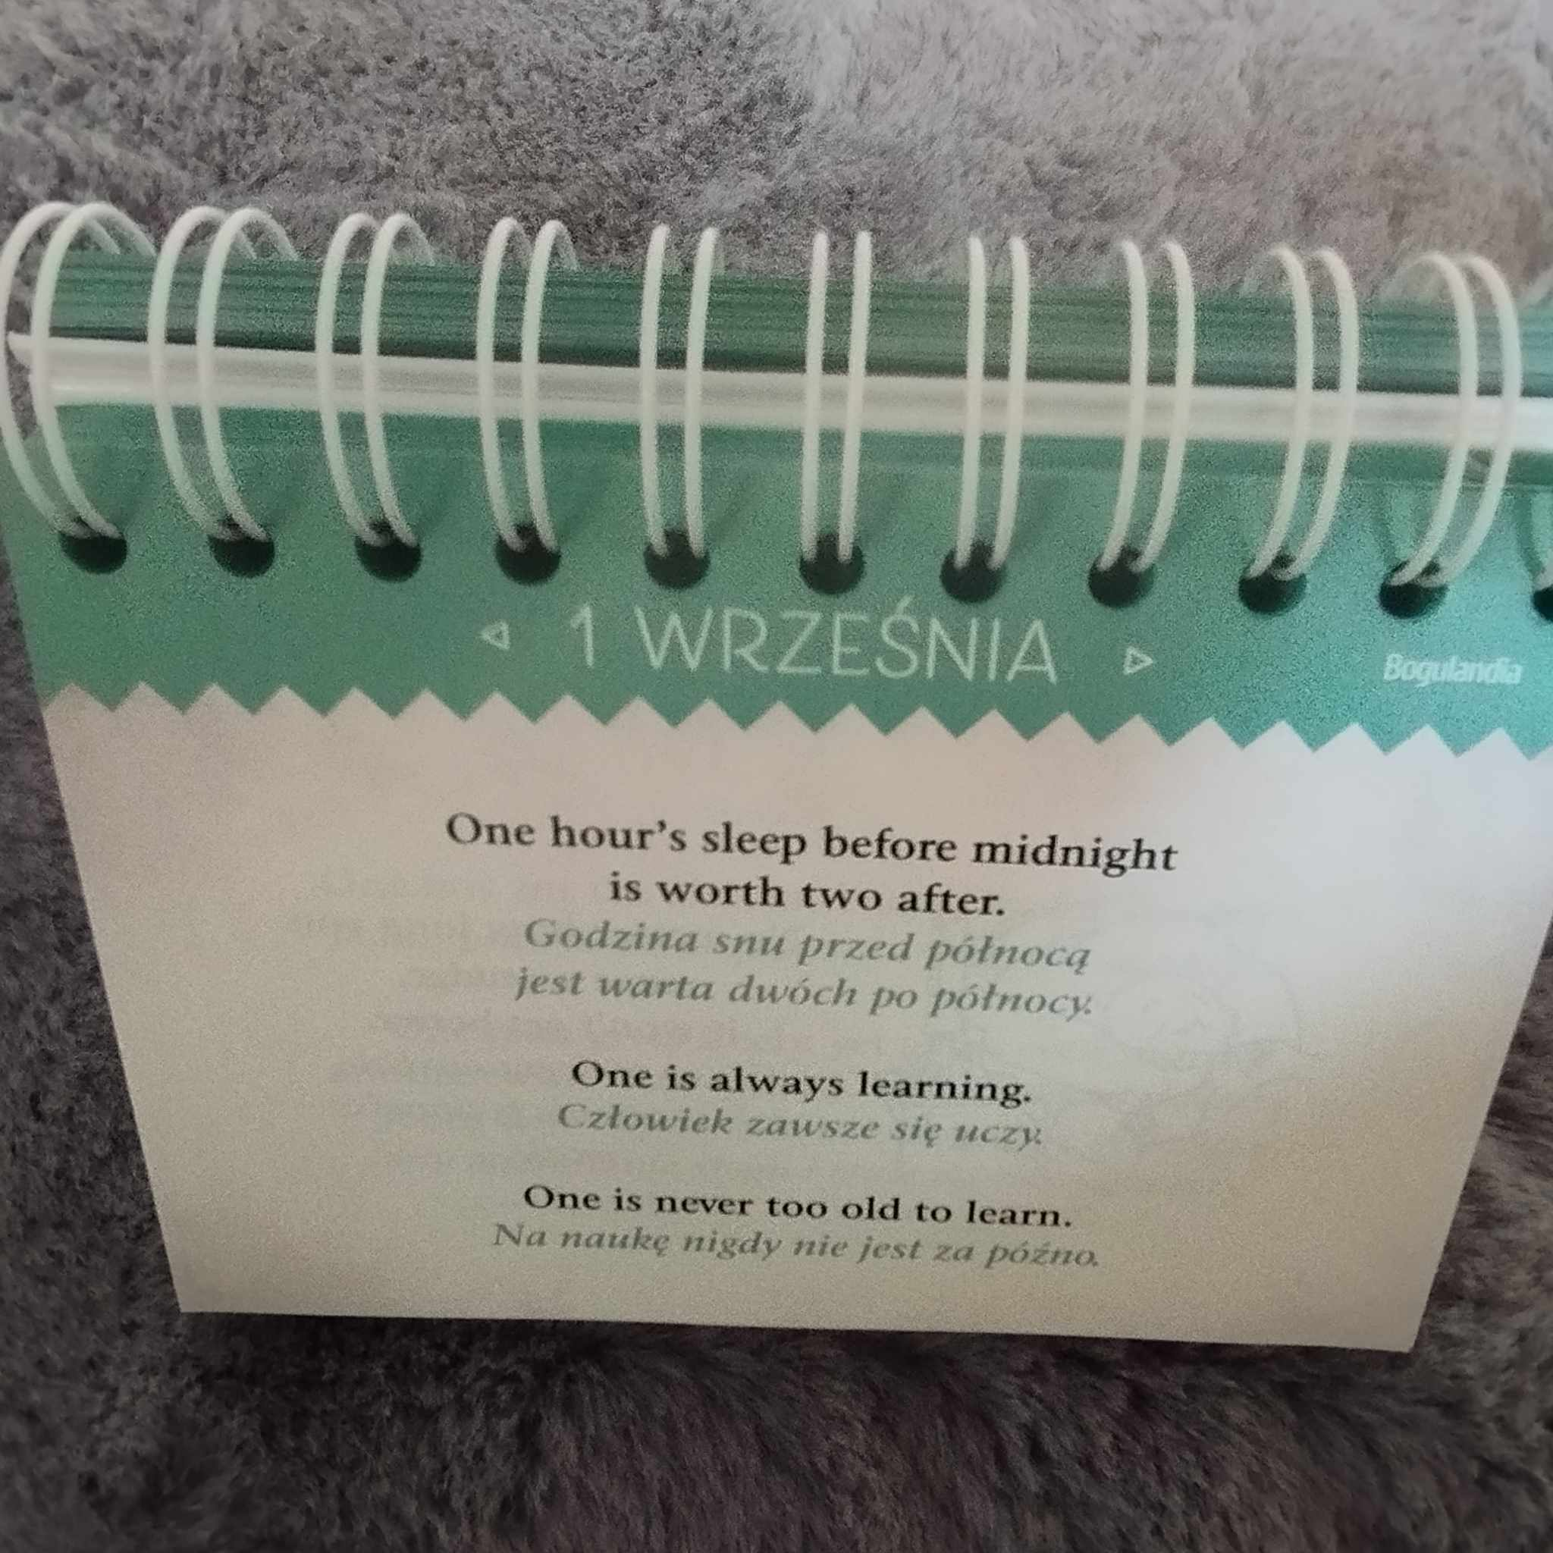
LITERATURA PO ANGIELSKU
Zakupiłam książki po angielsku, dzięki którym rozwijam znajomość i rozumienie tego języka oraz kalendarz, w którym codziennie znajduje się nowe Angielskie przysłowie wraz z tłumaczeniem.

Slide 12
FILMY I SERIALE
Oglądałam filmy i seriale po angielsku, dzięki czemu mogłam się osłuchać z prawidłową wymową oraz polepszyć swoją znajomość tego języka.

Slide 13
PREZENTACJA
Utworzyłam prezentację w języku angielskim o kulturze państw w Wielkiej Brytanii.

Slide 14
ÓSMA KLASA
Przez cały rok starannie i wytrwale uczyłam się oraz przygotowywałam, dzięki czemu ukończyłam szkołę podstawową z wysoką średnią, a egzaminy ósmoklasisty zdałam bardzo dobrze. Największym moim sukcesem jest otrzymanie wyniku 100% z egzaminu z mojego przedmiotu wiodącego, czyli z języka Angielskiego. Dostałam się do bardzo dobrego liceum, które było moim pierwszym wyborem (Witkacy).

Slide 15
DZIĘKUJĘ ZA UWAGĘ
Wiktoria Szeliga - Kędziora

